Slide 1
Django框架班
讲师：墨染 时间：2021年4月

Slide 2
开班典礼
01
课程安排
02
课程内容
03
补充说明

Slide 3
课程安排
周2、4、6
20:00-20:30 解答
20:30-22:30 正式课

Slide 4
Django框架课程内容:
1.开班及环境搭建
2.url路由配置及渲染方式
3.模板变量
4.模板标签
5.模板过滤器
6.静态文件加载
7.模型基础
8.form表单
9.请求与响应
10.中间件和上下文处理器
11.admin和auth系统

Slide 5

关于作业
作业不多,必须交!!!
可以一周交一次!!!
没有无义务的权利，也没有无权力的义务!!!
严格要求自己!!!

Slide 6
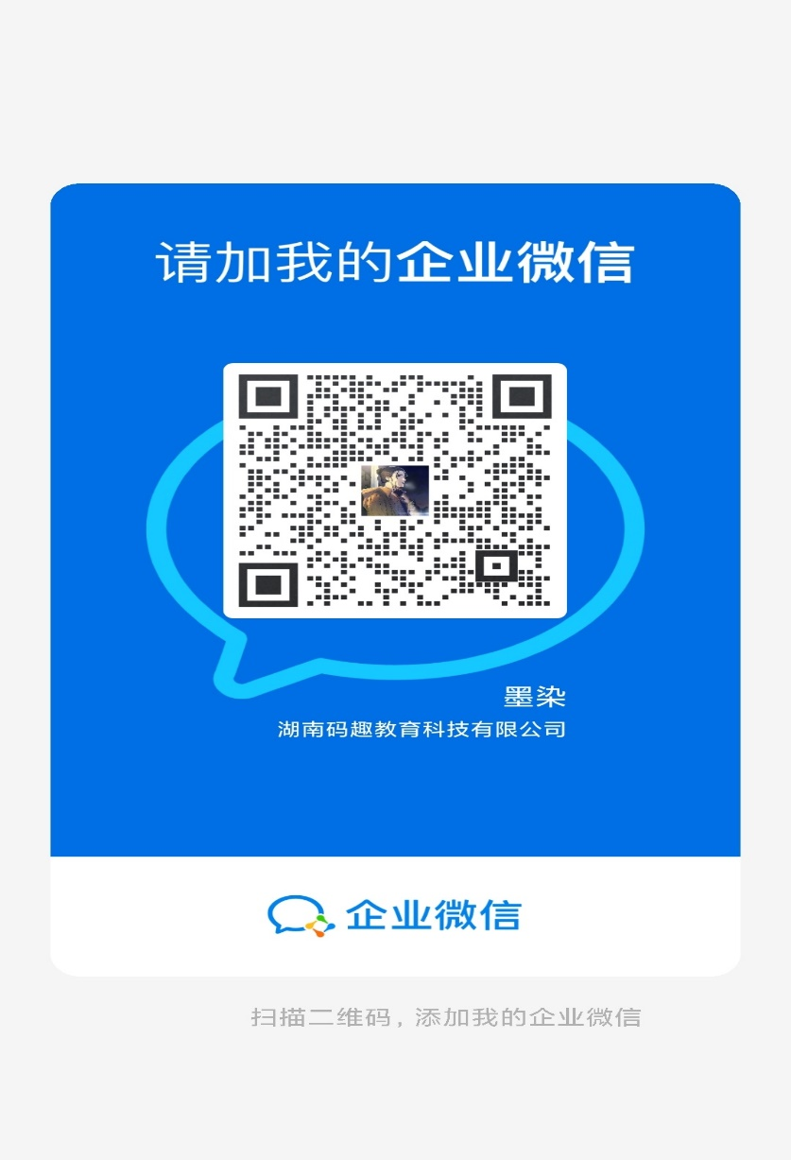
关于解答
墨染老师微信:
不需要问在不在, 截图,描述问题
先提前装好向日葵

Slide 7
THANK YOU!

